Slide 1
Preparation
https://drive.google.com/drive/folders/12DYZN9Wml68OJdVbnUlClgDoGru_nloV
sqldeveloper-22.2.1.234.1810-x64.zip
oracle21c-xe-vagrant.ova
VirtualBox-6.1.40-154048-Win.exe

Slide 2
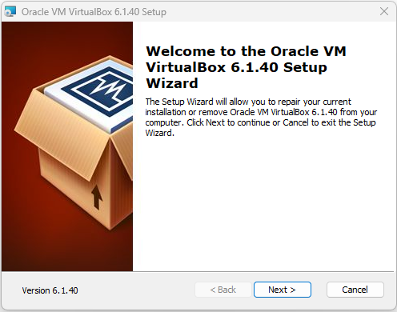
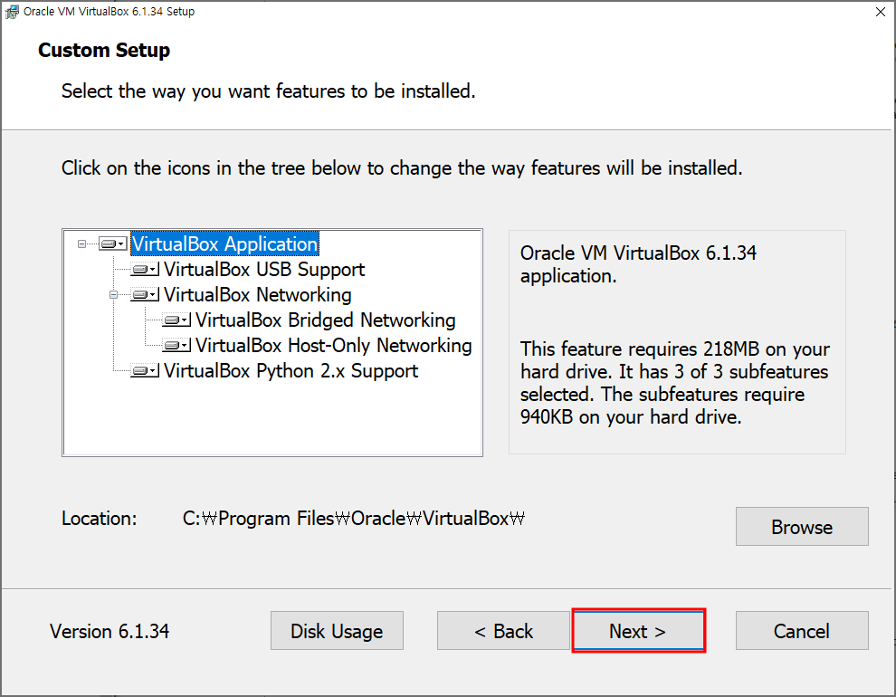
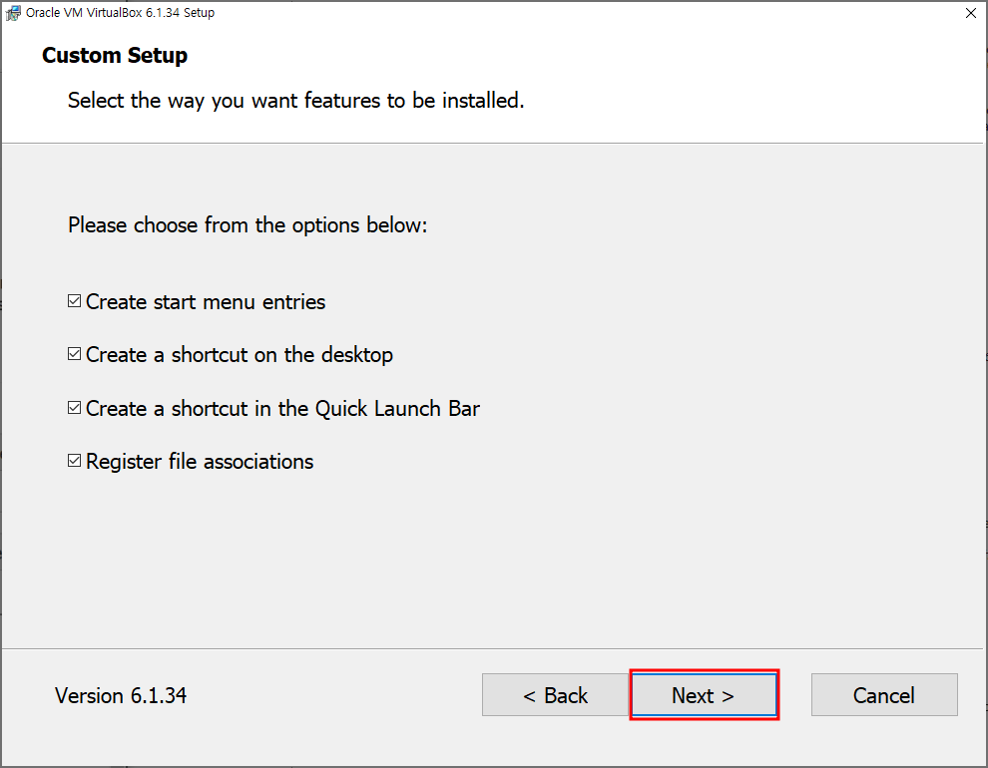
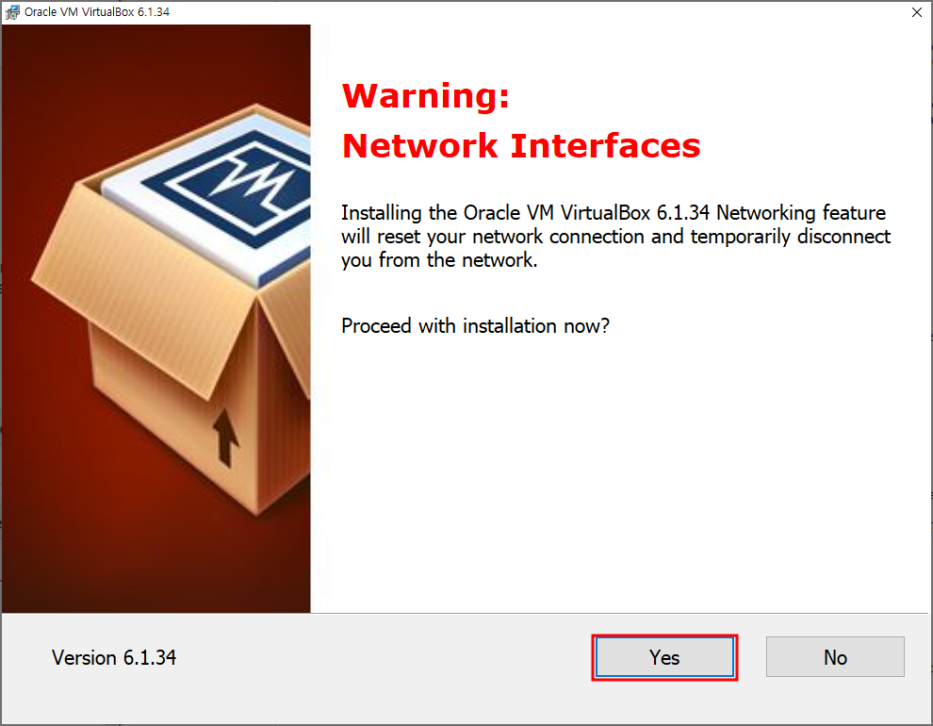
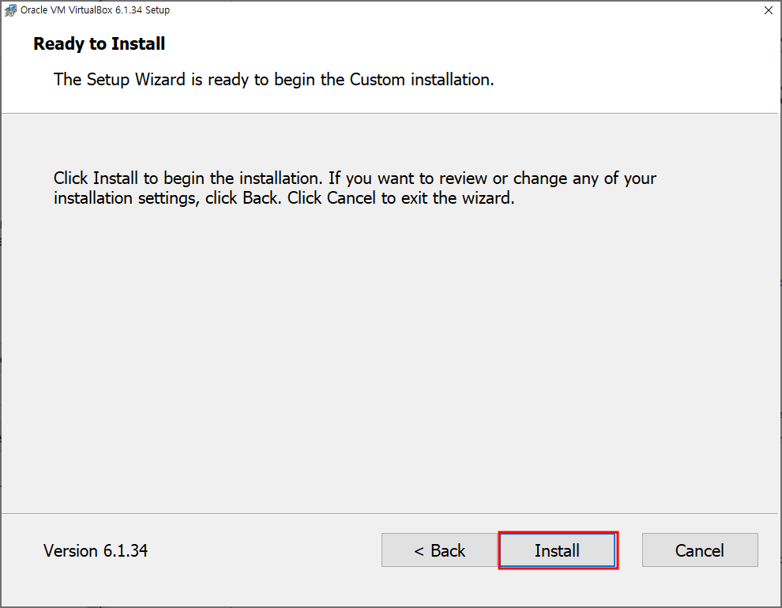
VirtualBox 설치
Next … Next…
기본설치 하기!

Slide 3
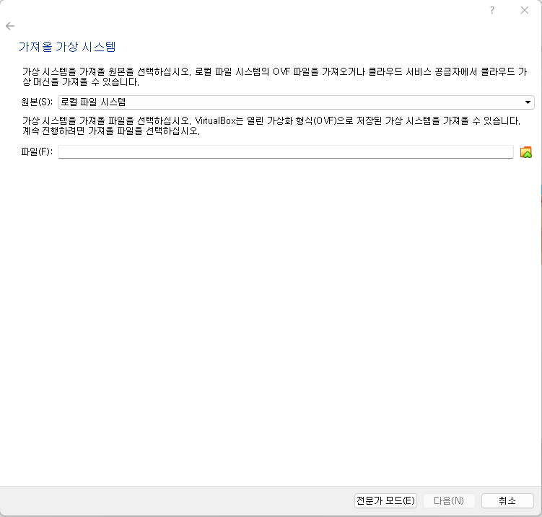
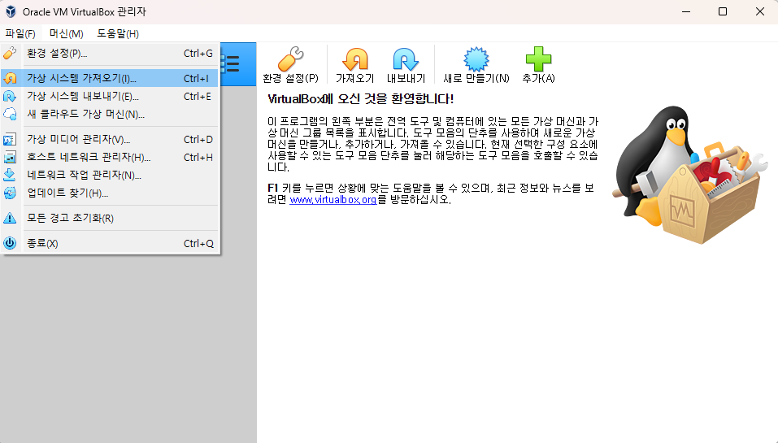
VirtualBox Oracle 설정

Slide 4
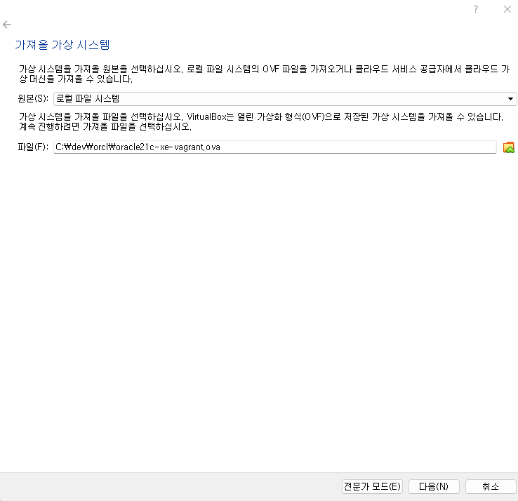
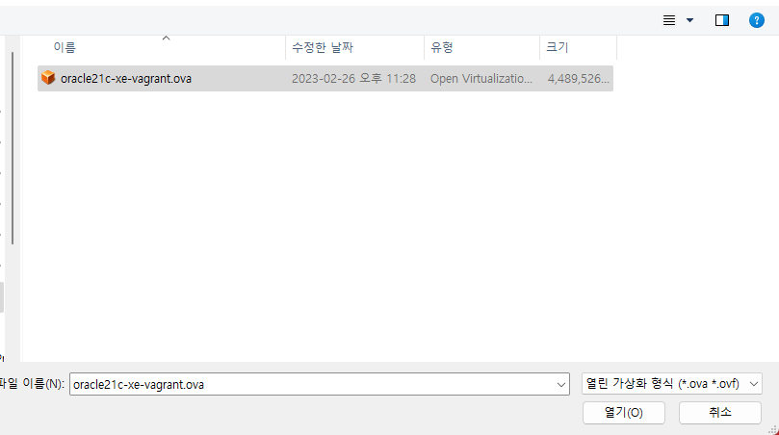
VirtualBox Oracle 설정
다운로드 받은 ova 파일 가져오기!!!

Slide 5
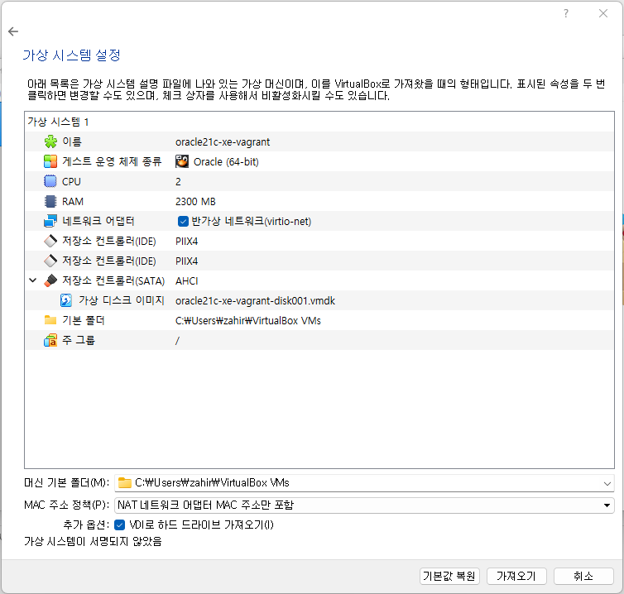
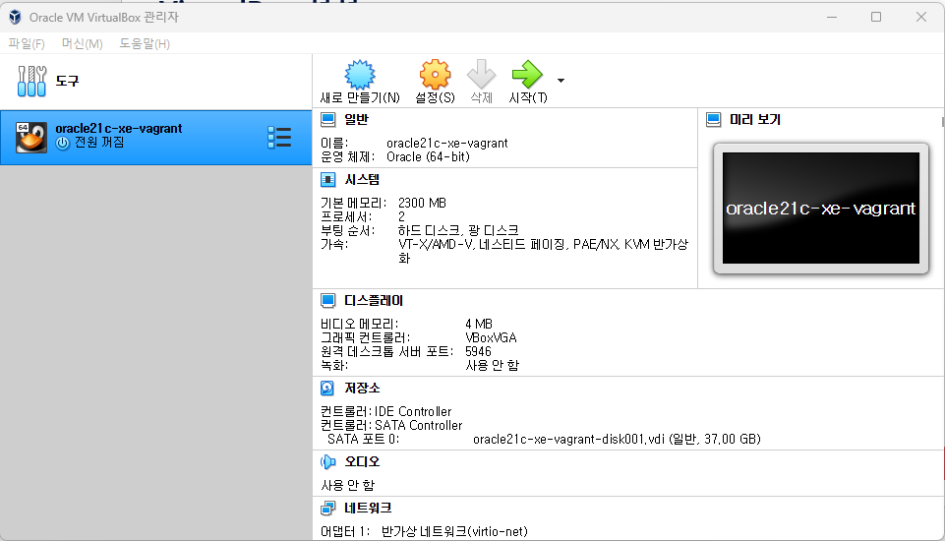
VirtualBox Oracle 설정

Slide 6
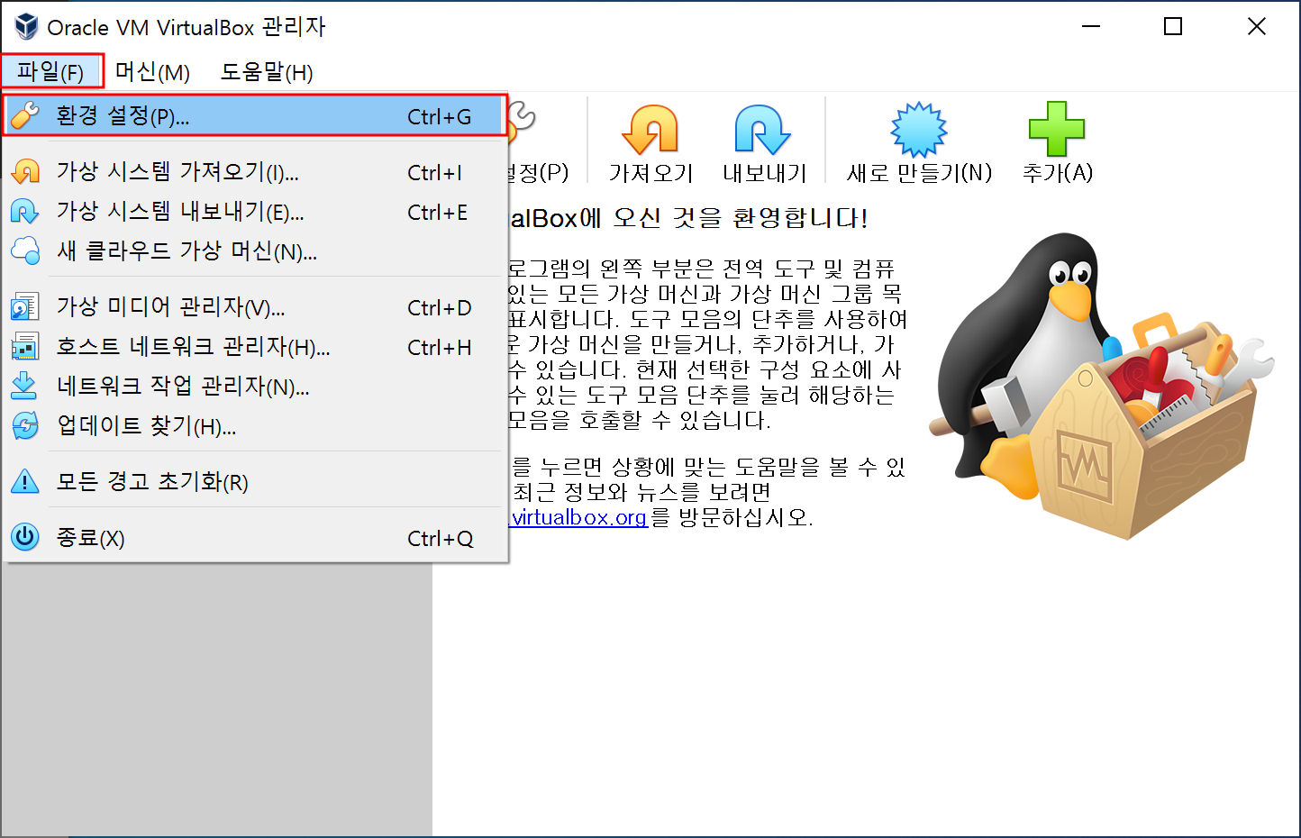
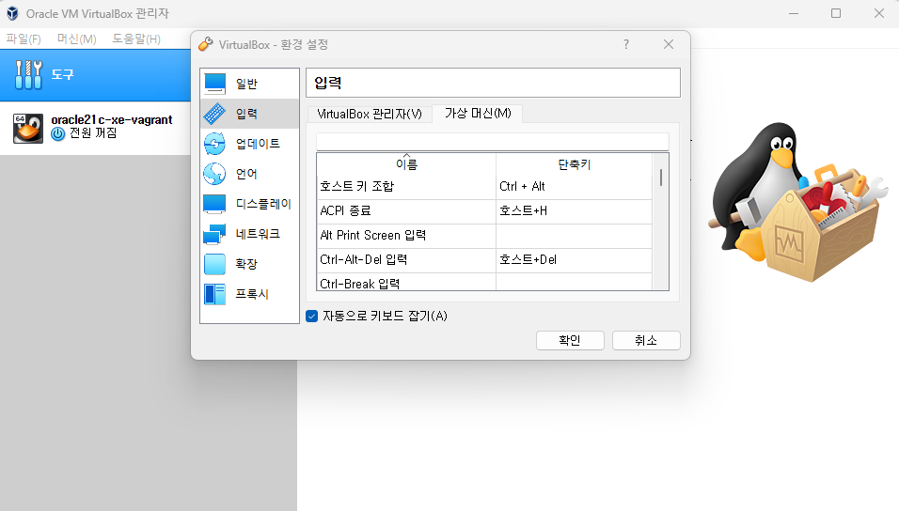
VirtualBox Oracle 설정
호스트 키 조합 Ctrl + Alt 로 변경

Slide 7
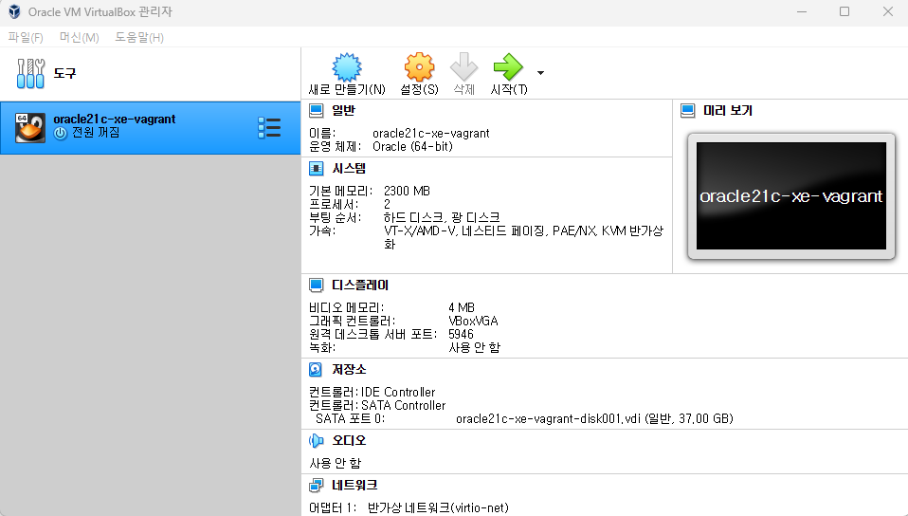
Oracle 시작

Slide 8
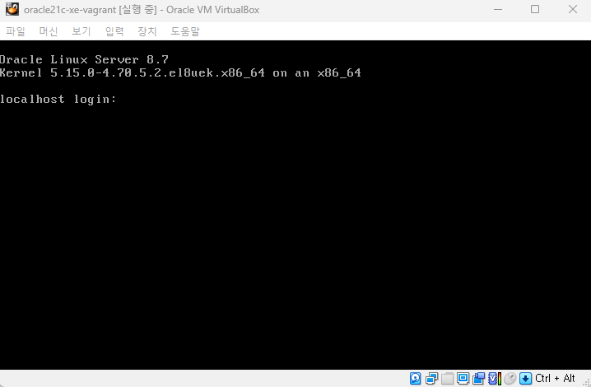
Oracle 시작
아이디/패쓰워드
리눅스 접속정보
vagrant /vagrant
oracle/oracle
오라클 접속정보
sys/oracle
hr/hr
가상머신 오라클 서버 실행 완료
화면 최소화 합니다.

Slide 9
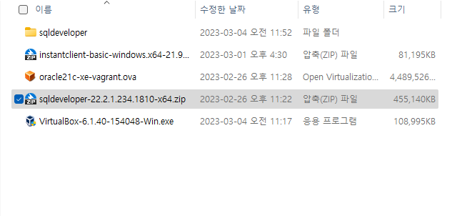
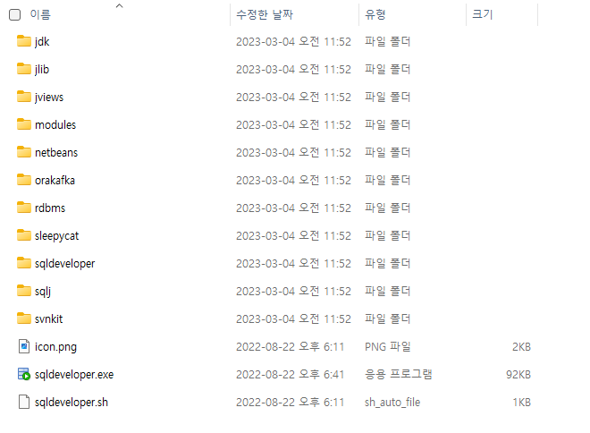
SQL Developer Oracle 접속
압축풀기
sqldeveloper.exe 실행

Slide 10
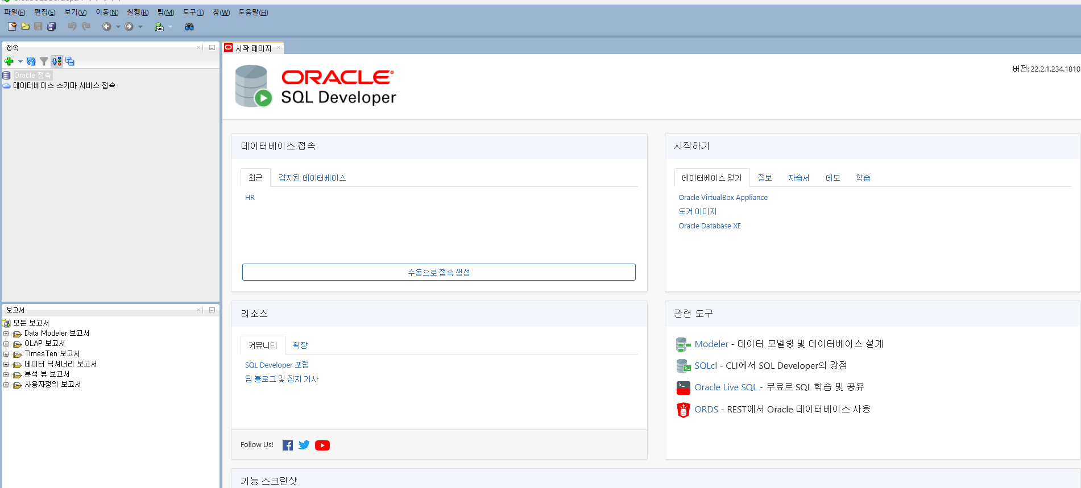
SQL Developer Oracle 접속

Slide 11
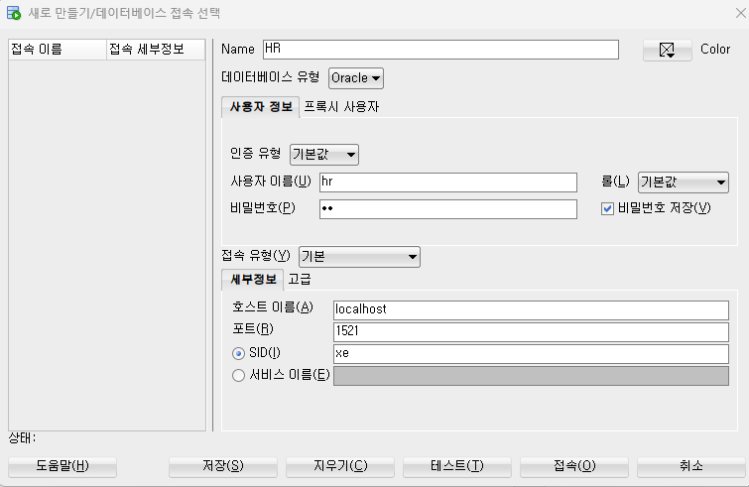
SQL Developer Oracle 접속
Host : localhost
Port : 1521
Sid : xe
사용자이름 : hr
비밀번호 : hr

Slide 12
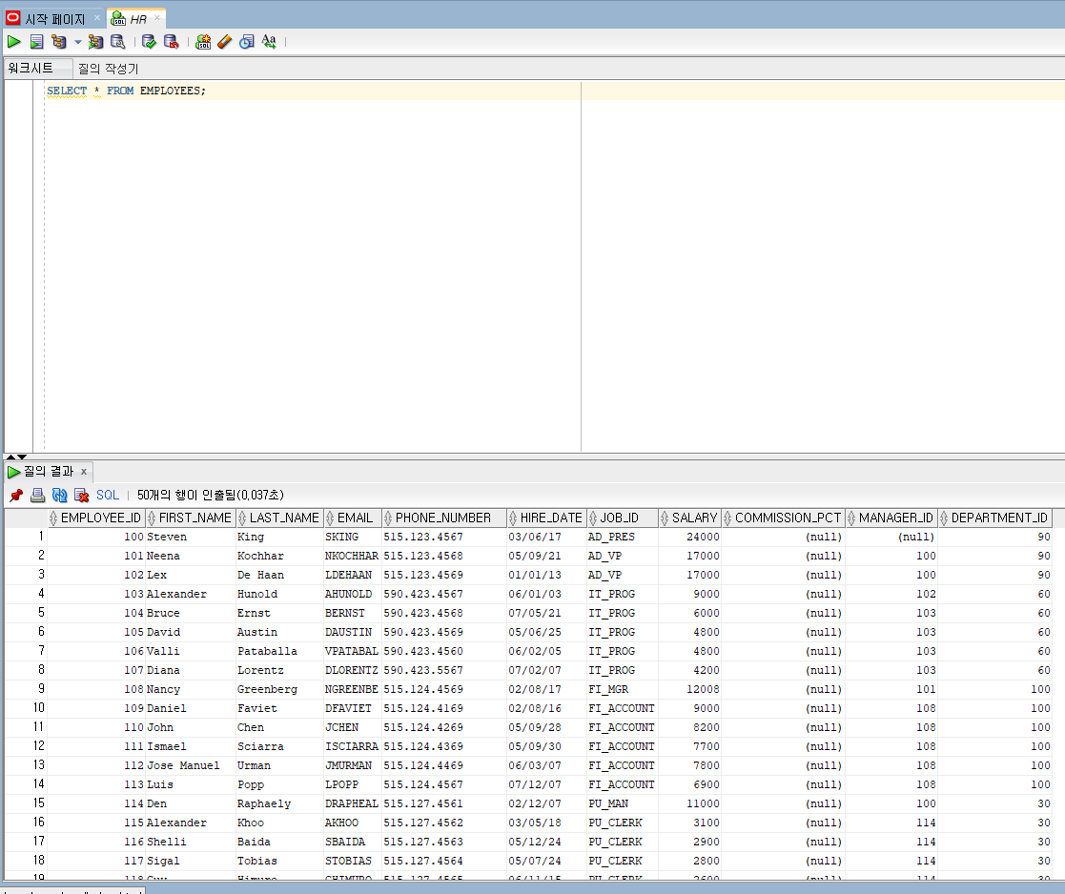
SQL Developer Oracle 접속
SELECT * FROM EMPLOYEES;
입력 후 Ctrl+Enter
접속 및 실행 성공!!

Slide 13
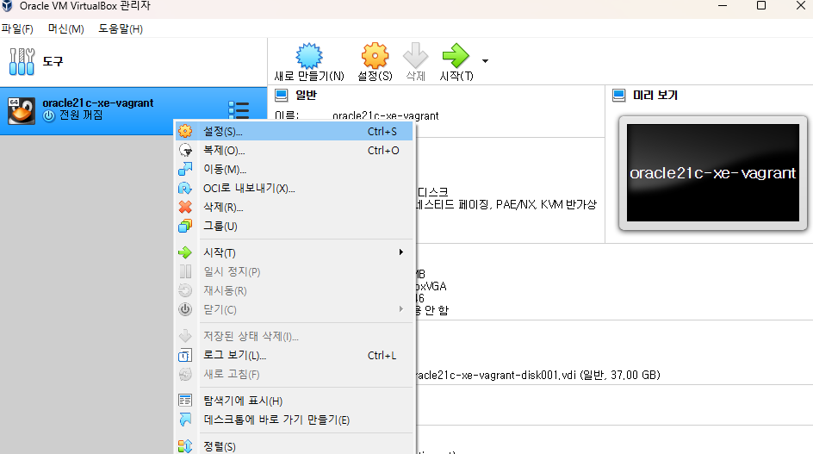
부록 : 포트포워딩 PORT 변경

Slide 14
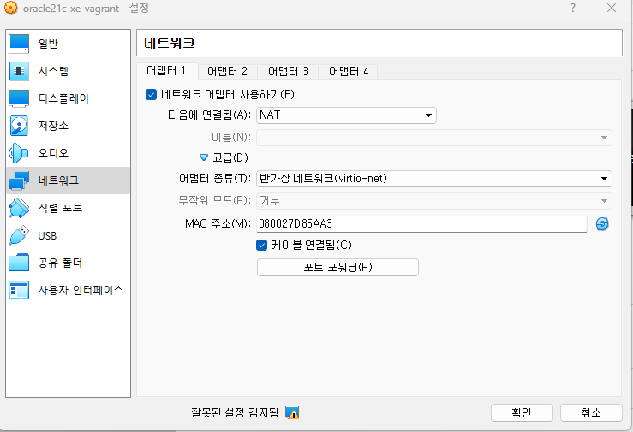
부록 : 포트포워딩 PORT 변경

Slide 15
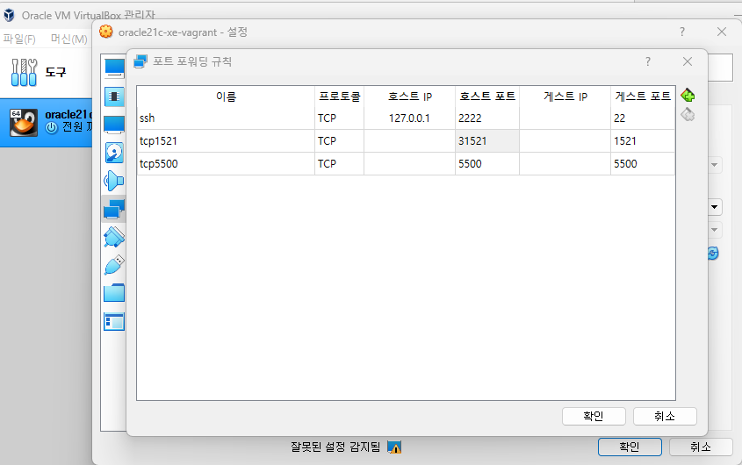
부록 : 포트포워딩 PORT 변경

Slide 16
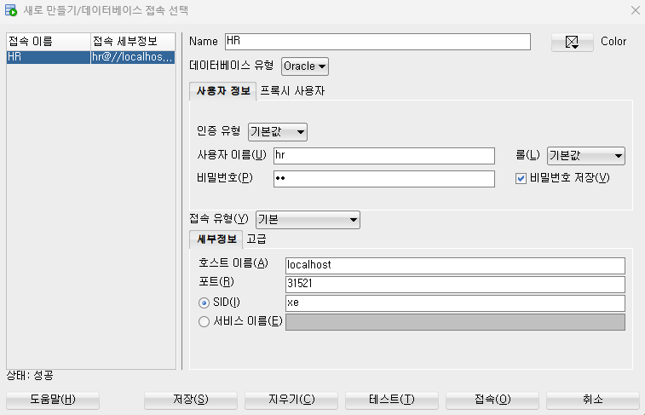
부록 : 포트포워딩 PORT 변경

